Slide 1
Опыт организации летней занятости детей в условиях арктического района
МКУ «Управление образования Момского района»

Slide 2
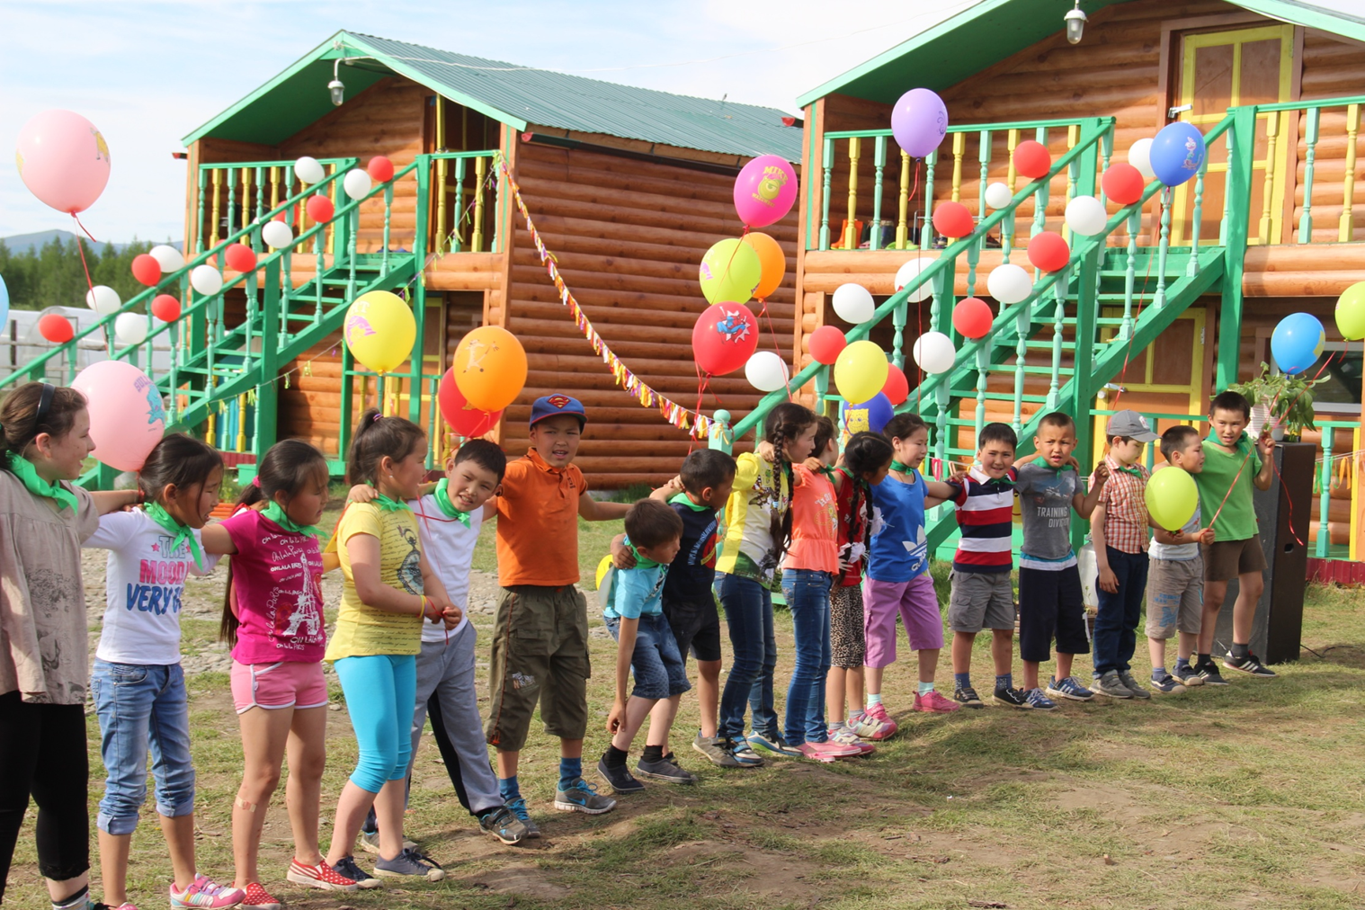
Активная деятельность на свежем воздухе – залог здоровья

Slide 3
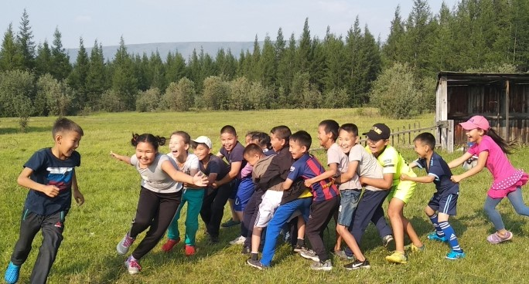
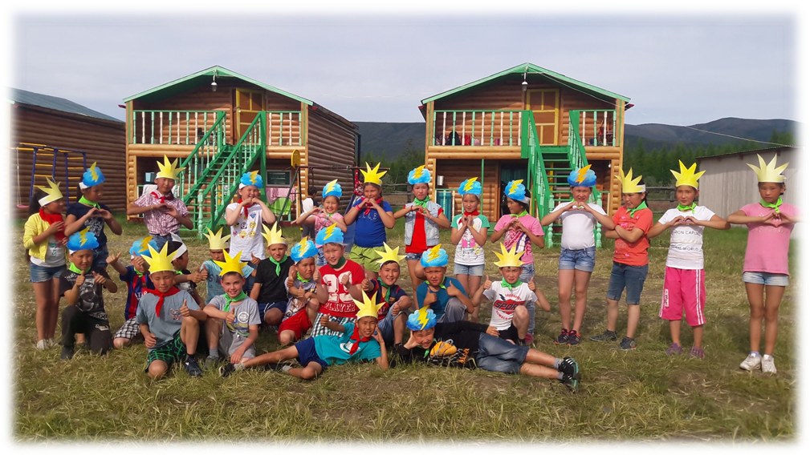

Slide 4
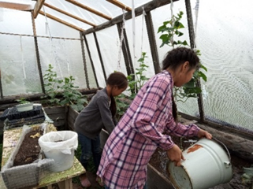
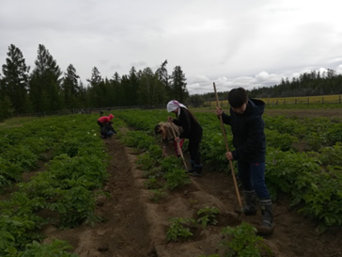
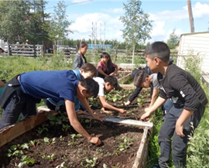
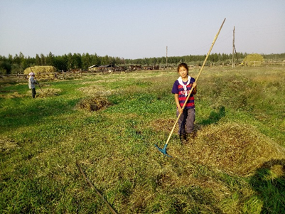
Трудовое воспитание – важное направление воспитательной работы

Slide 5
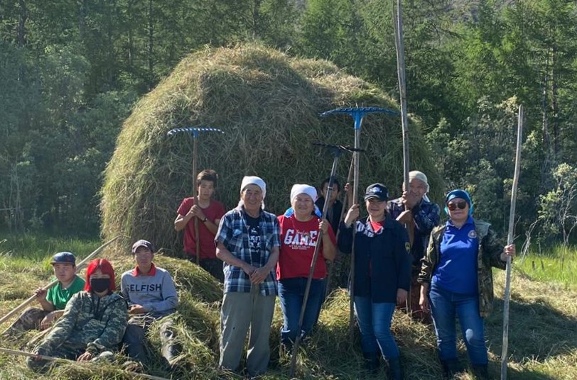
Работа на сенокосном угодье школы

Slide 6
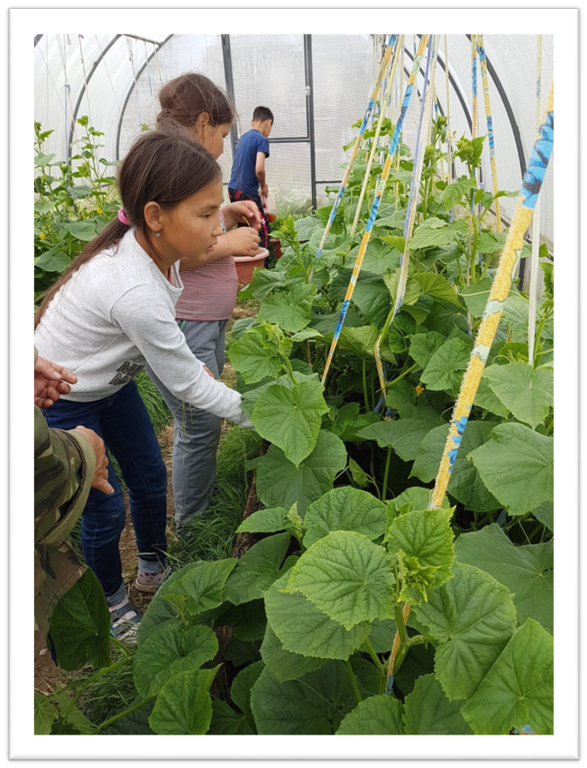
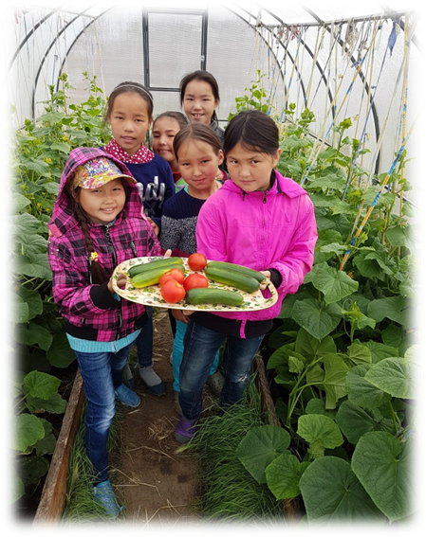
За короткое северное лето дети успевают собрать урожай и обеспечивают себе полезное питание в течение учебного года

Slide 7
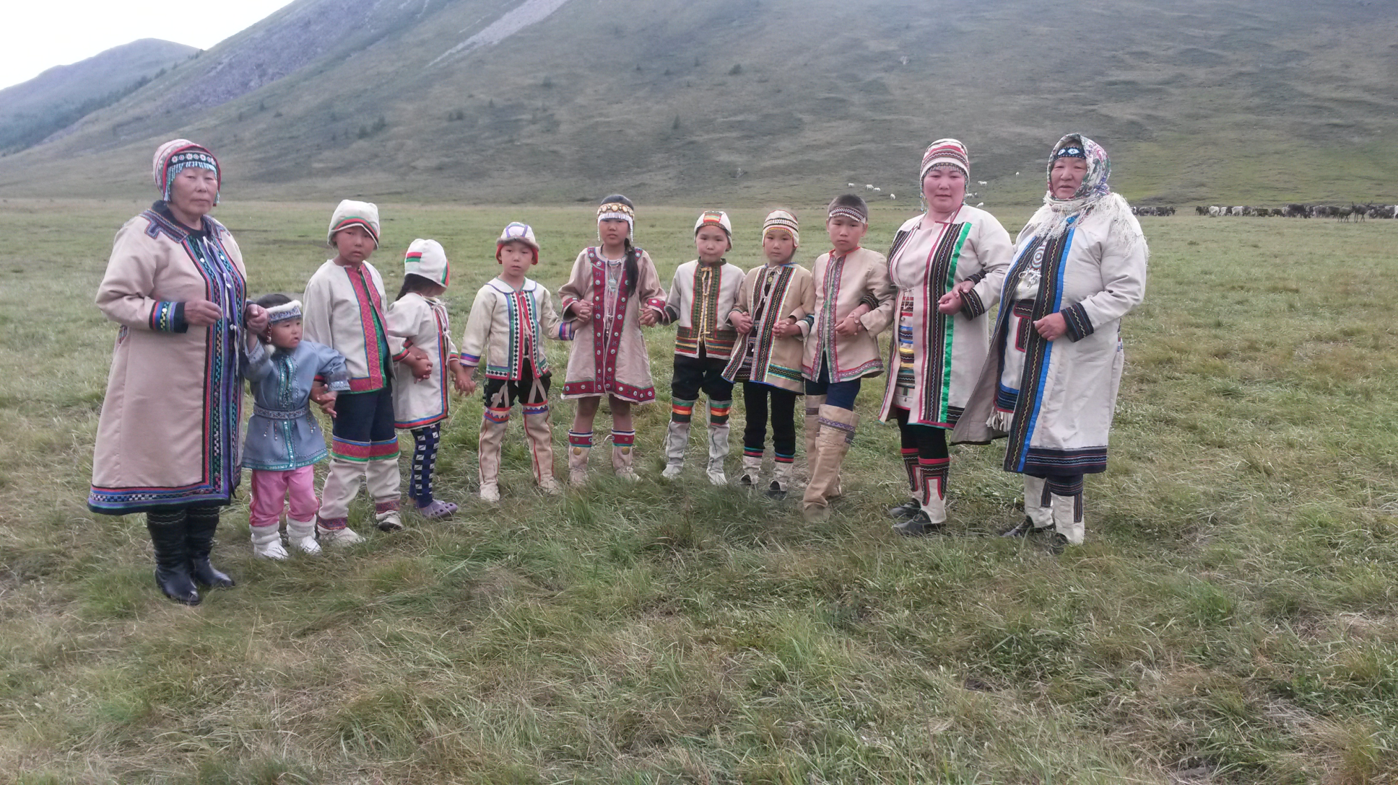
Семейная трудовая бригада в кочевой родовой общине им. Степана григорьевича слепцова

Slide 8
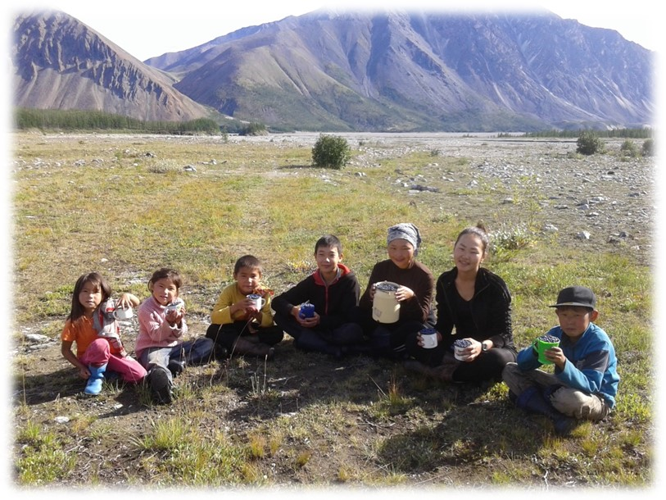
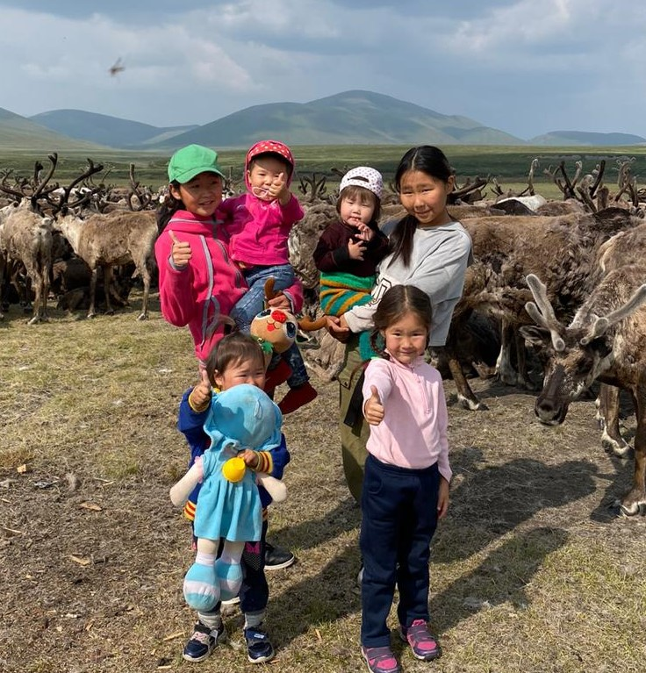
Семейная трудовая бригада при Кро кмнс им. Худи харючи

Slide 9
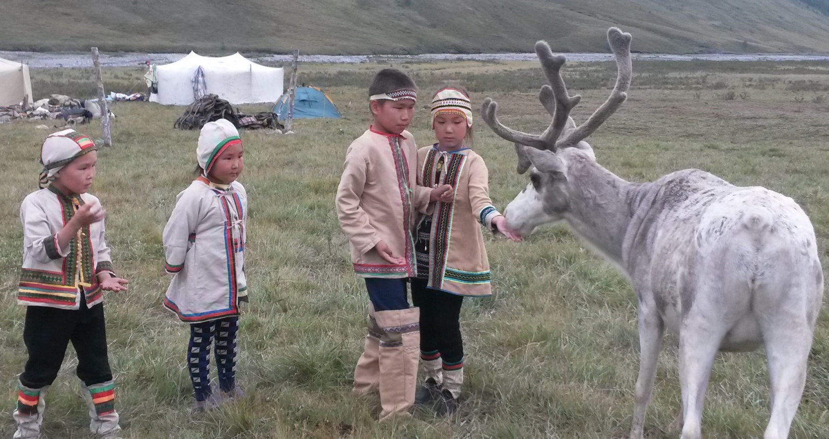
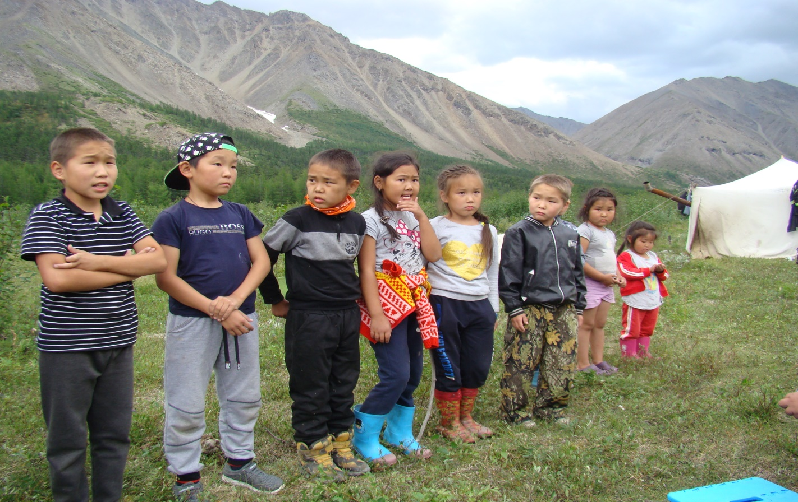

Slide 10
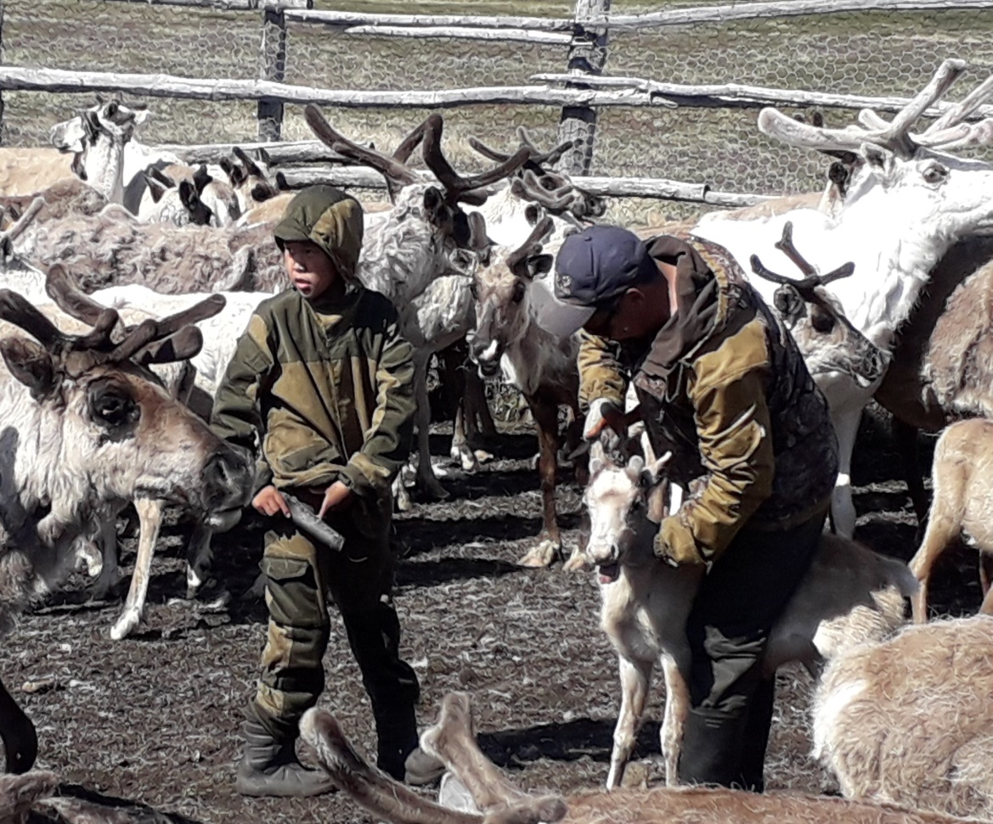
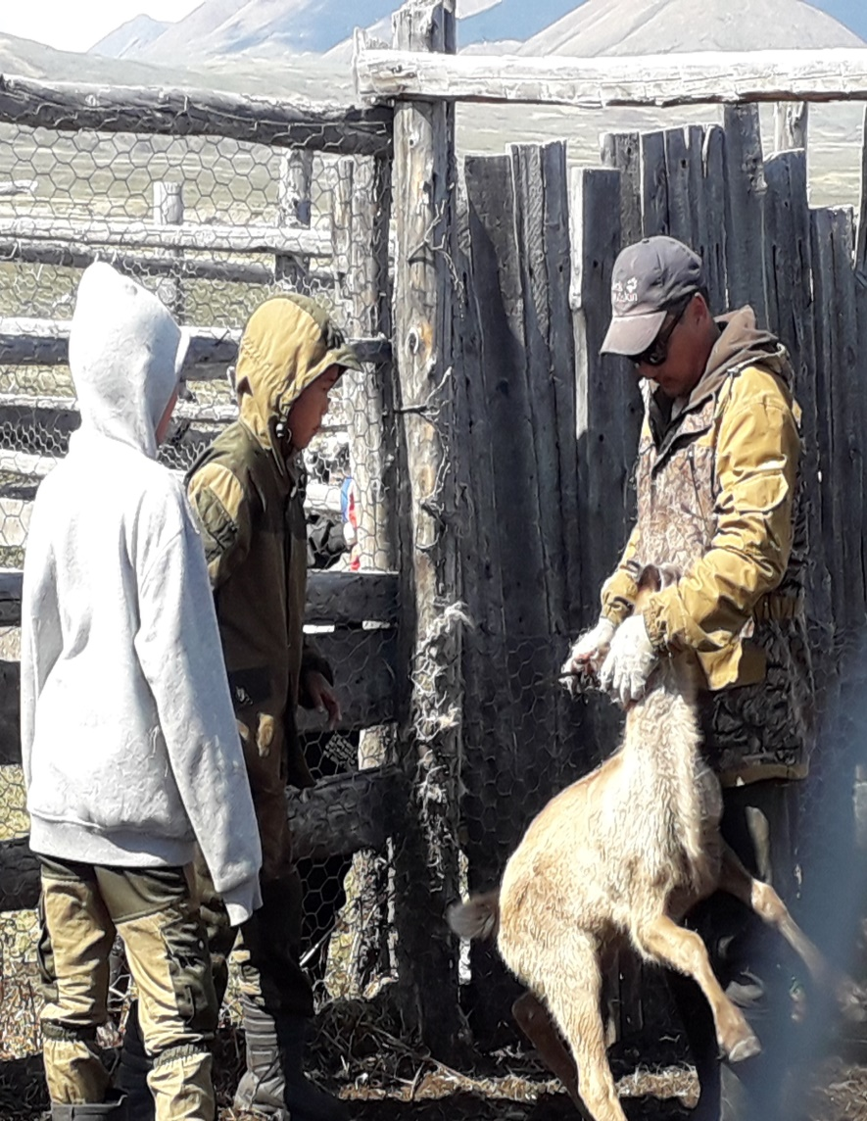
Дети получают свои первые трудовые навыки по животноводству и ветеринарии

Slide 11
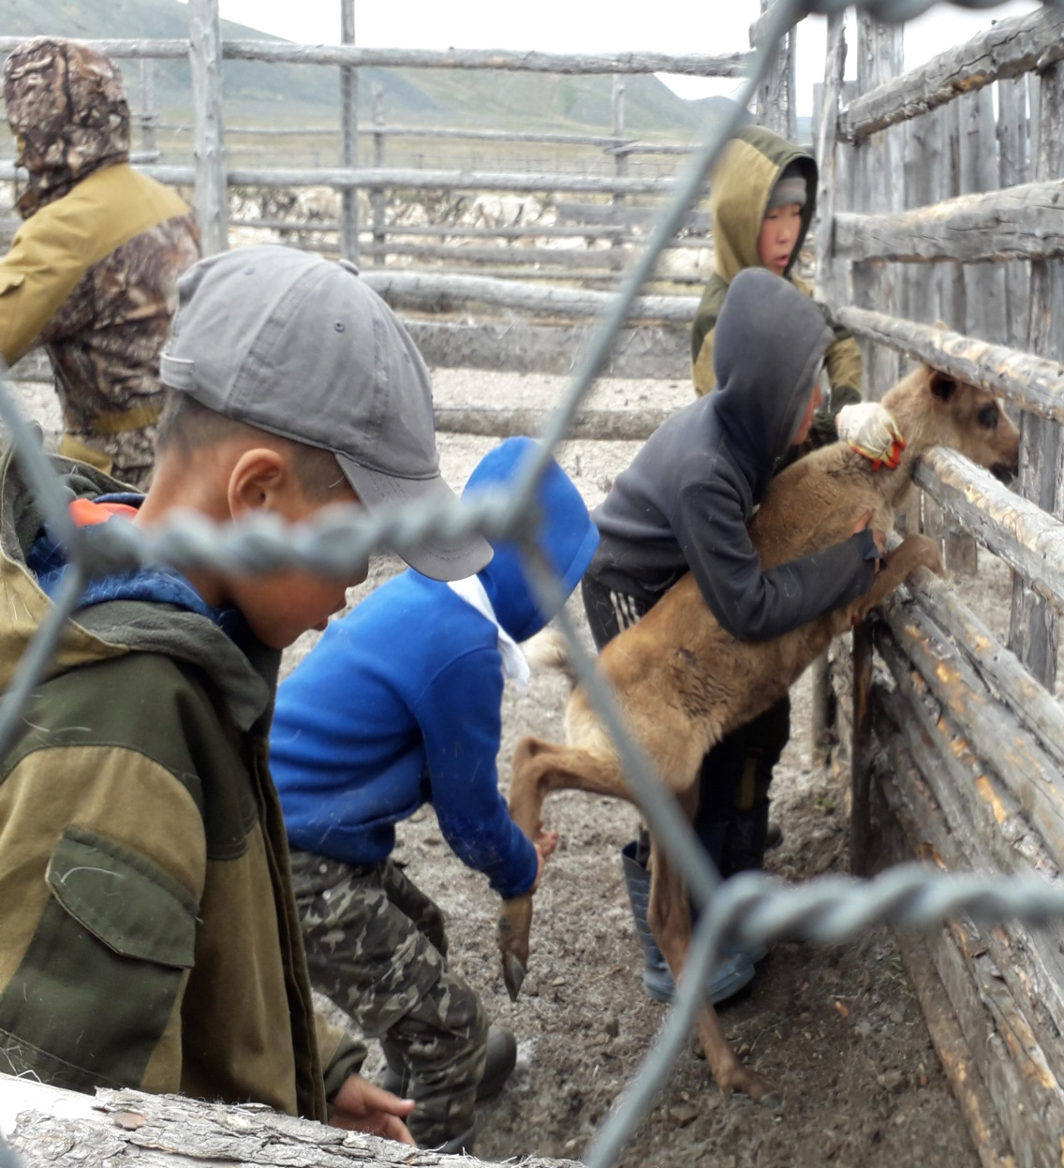
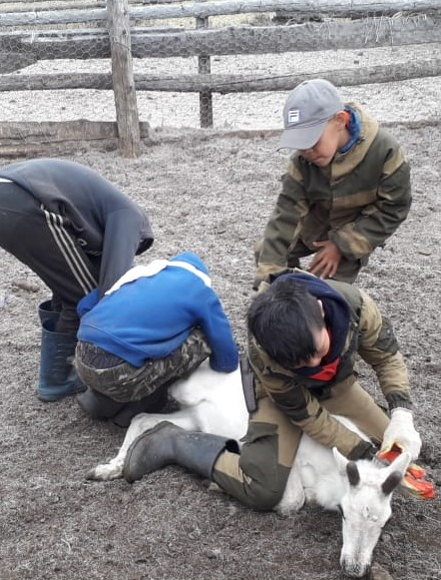

Slide 12
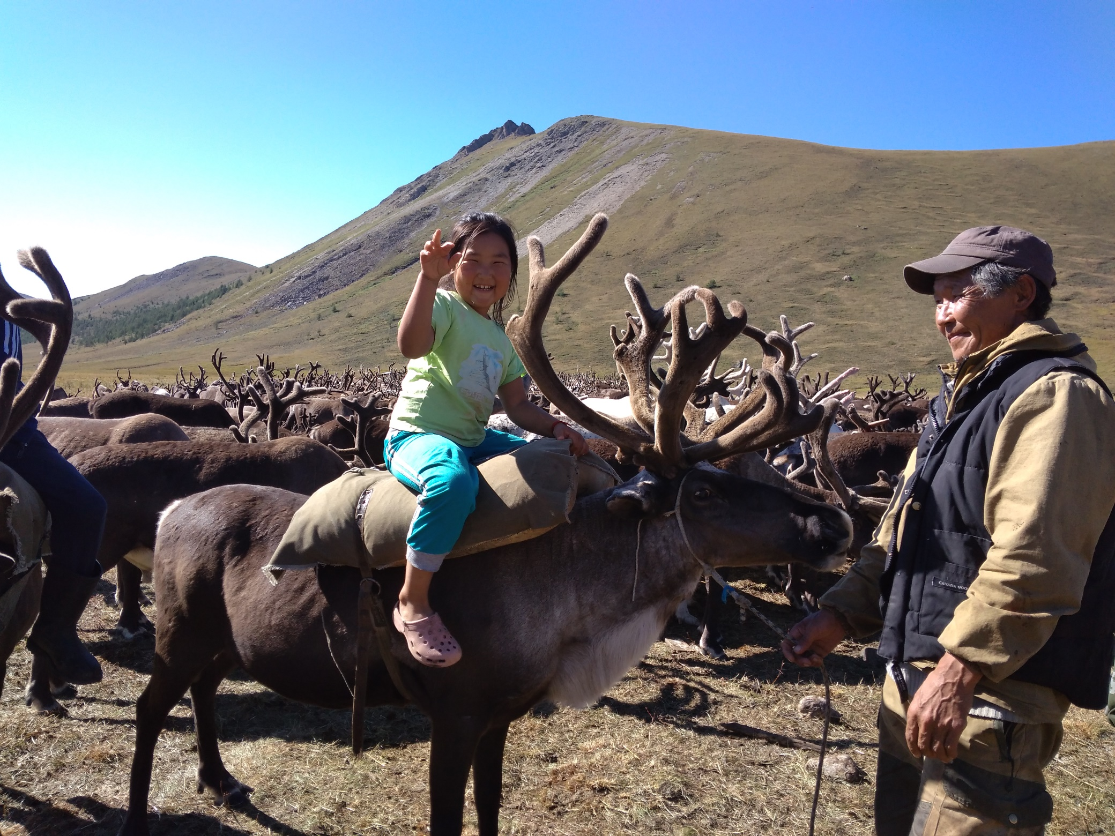

Slide 13
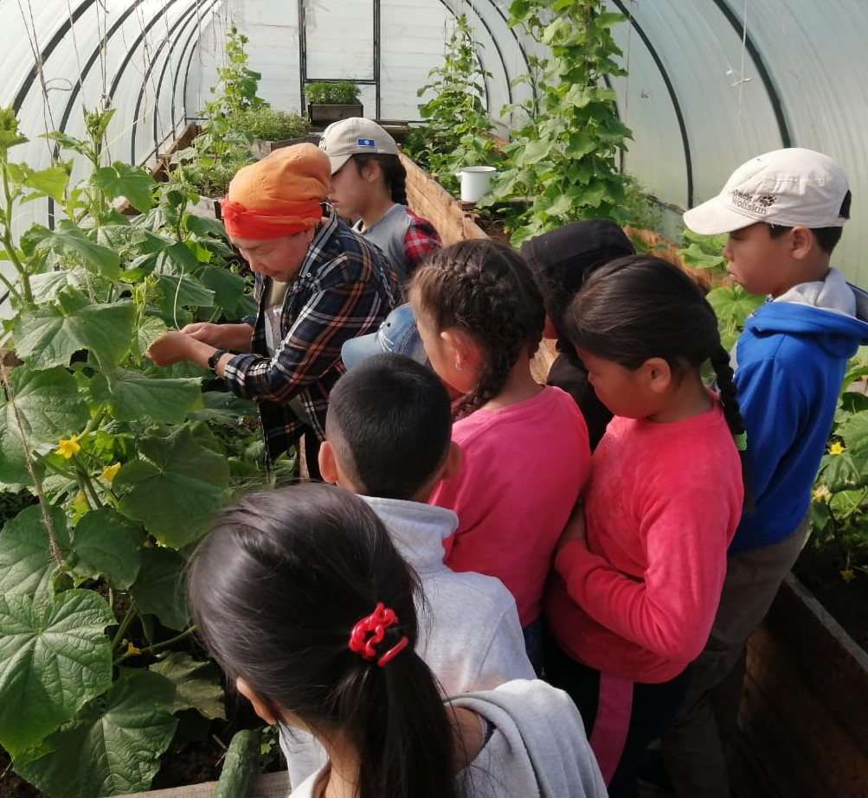
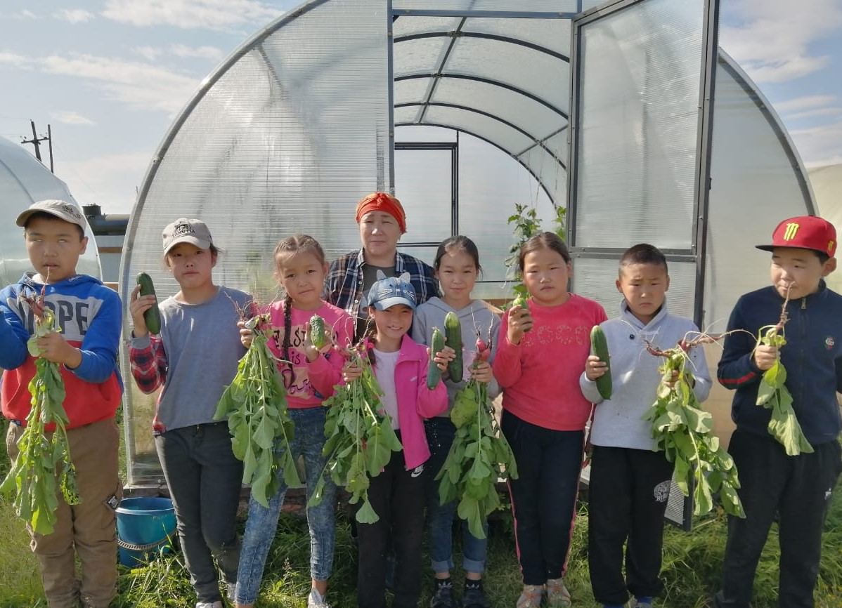
детские трудовая бригада в Улахан-чистайской СОШ

Slide 14
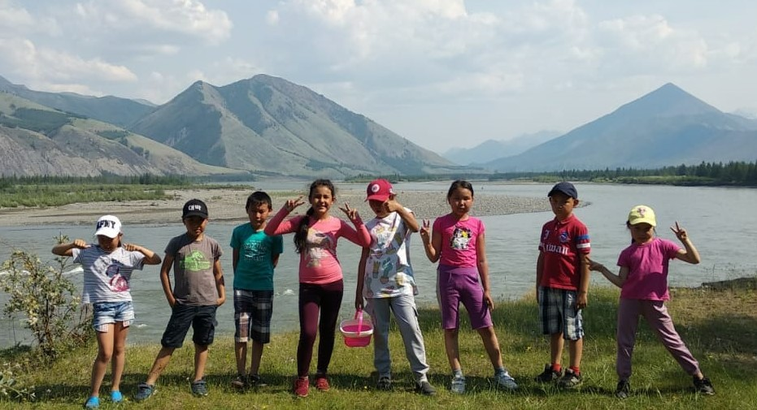
ЛАГЕРЬ ДНЕВНОГО ПРЕБЫВАНИЯ «САьар5а» при мБОУ «Тебюляхская СОШ» открылся одним из первых в Республике

Slide 15
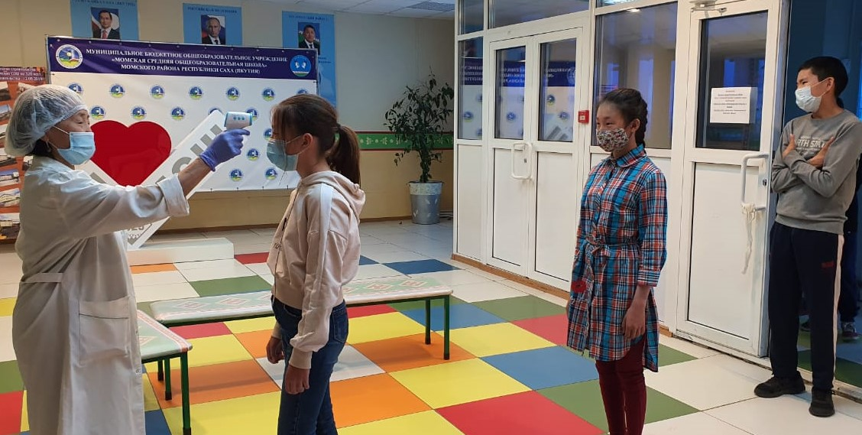
Лагерь дневного пребывания «эрудит» при МБОУ «Момская сош»

Slide 16
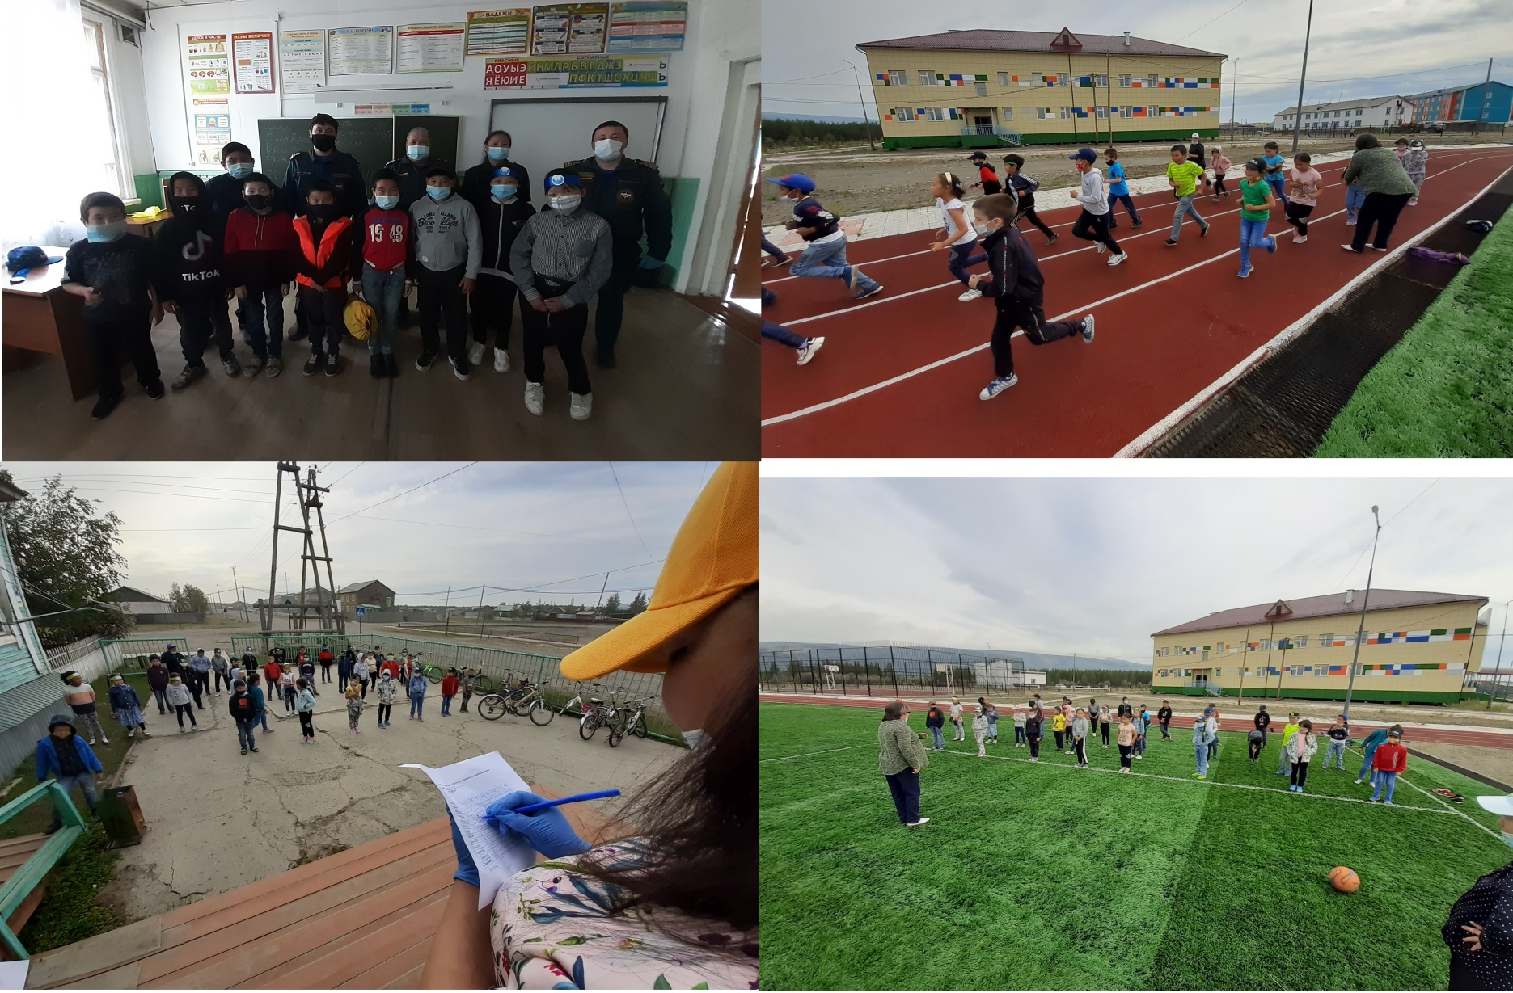
Лагерь дневного пребывания «радуга» при мбоу «момская нош»

Slide 17
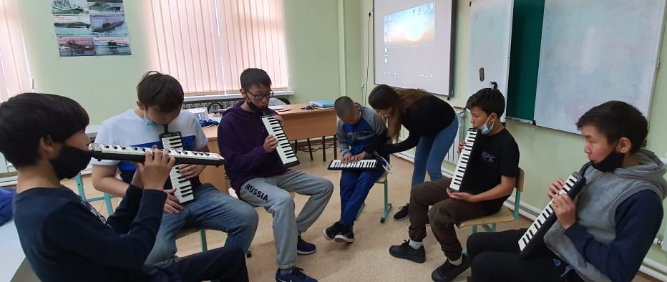
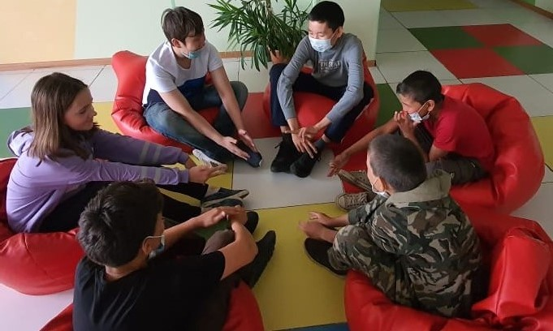

Slide 18
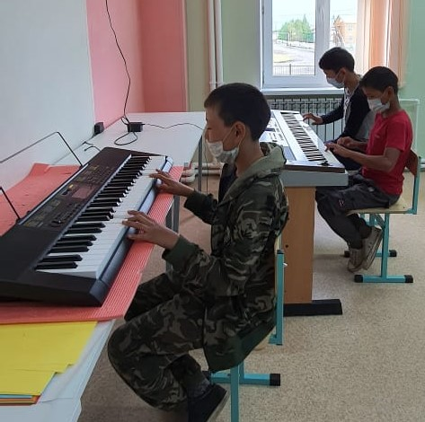
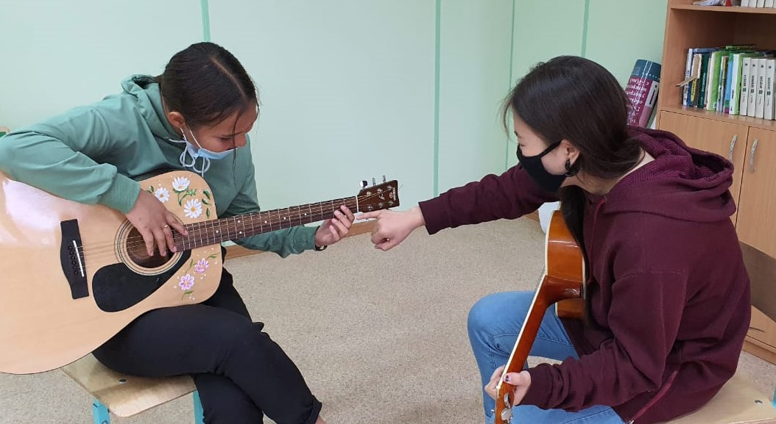
Дети научились играть на музыкальных инструментах

Slide 19
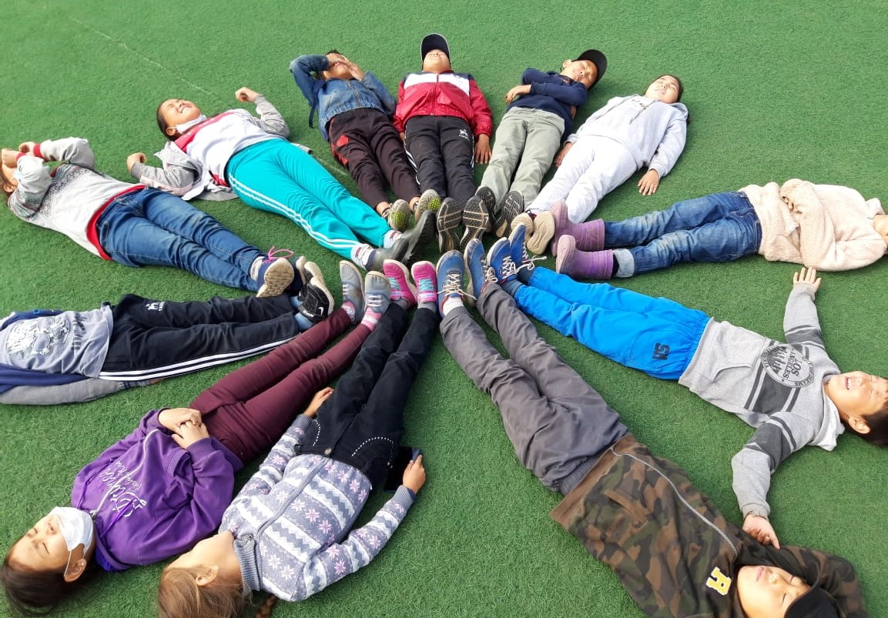
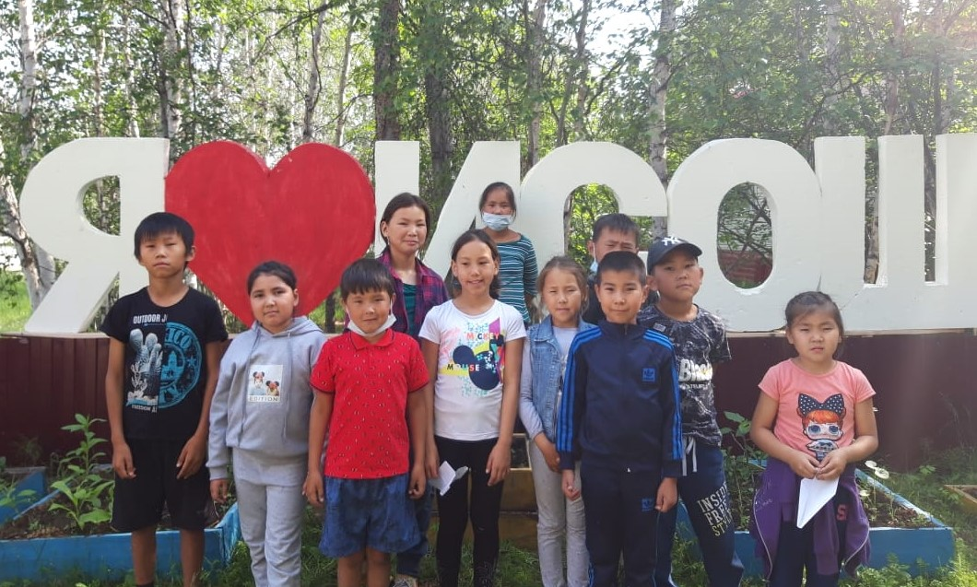
ЛАГЕРЬ ДНЕВНОГО ПРЕБЫВАНИЯ «УЛЫБКА» ПРИ МБОУ ИНДИГИРСКАЯ СОШ

Slide 20
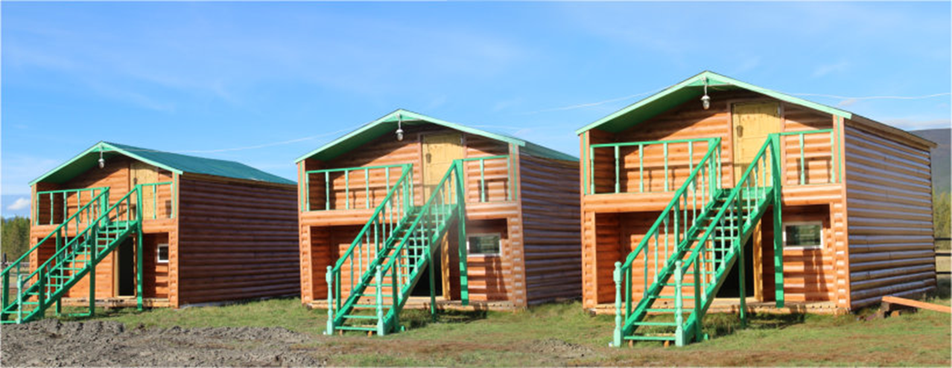
База палаточного лагеря «Олимп»
МБОУ «Момская НОШ»

Slide 21
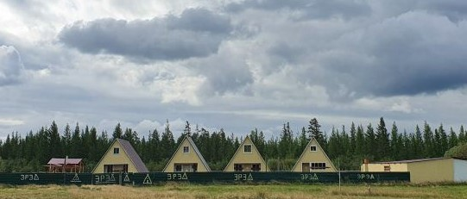
База палаточного лагеря «Эрэл»
МБОУ «Момская СОШ»

Slide 22
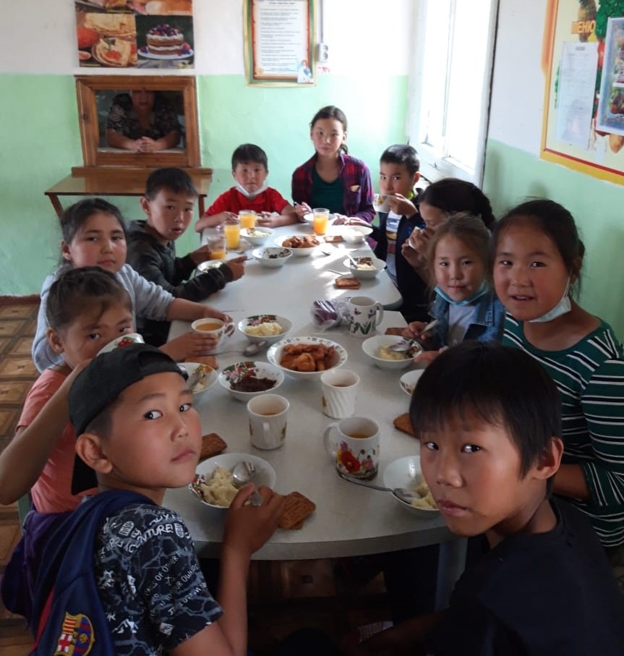
В лагерях было организовано вкусное и полезное питание

Slide 23
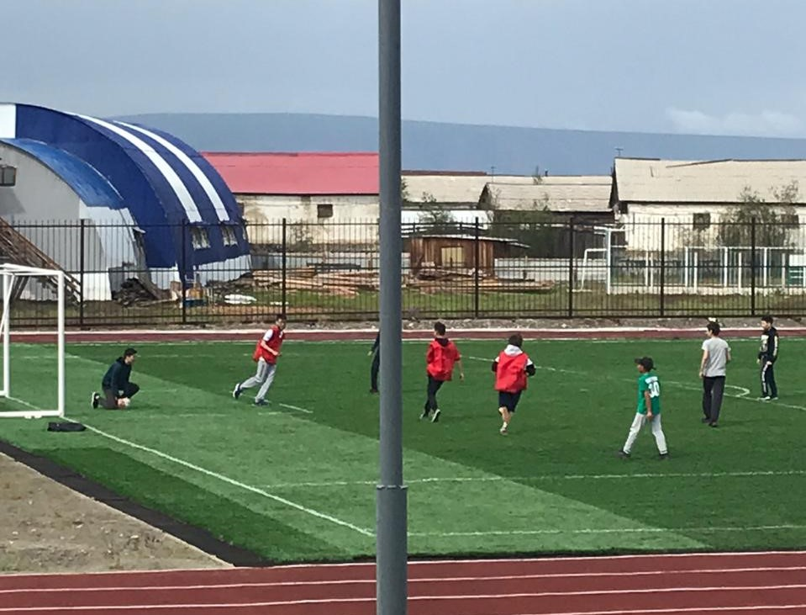
Игры на свежем воздухе

Slide 24
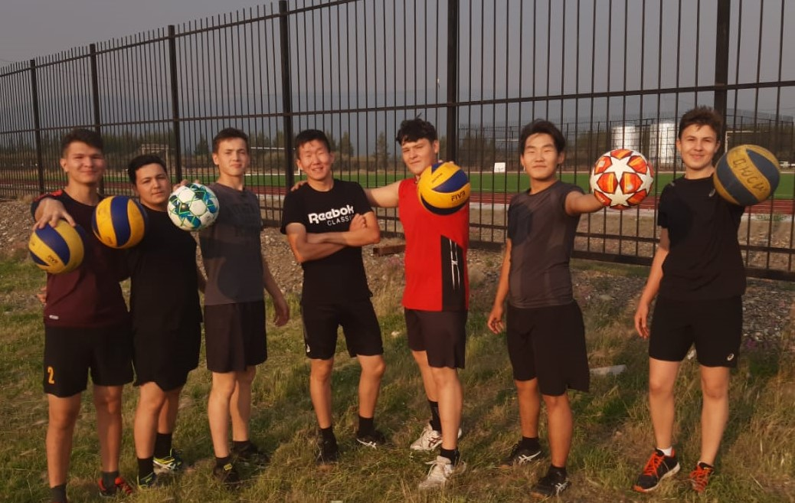
ДЕТСКО-ЮНОШЕСКАЯ СПОРТИВНАЯ ШКОЛА

Slide 25
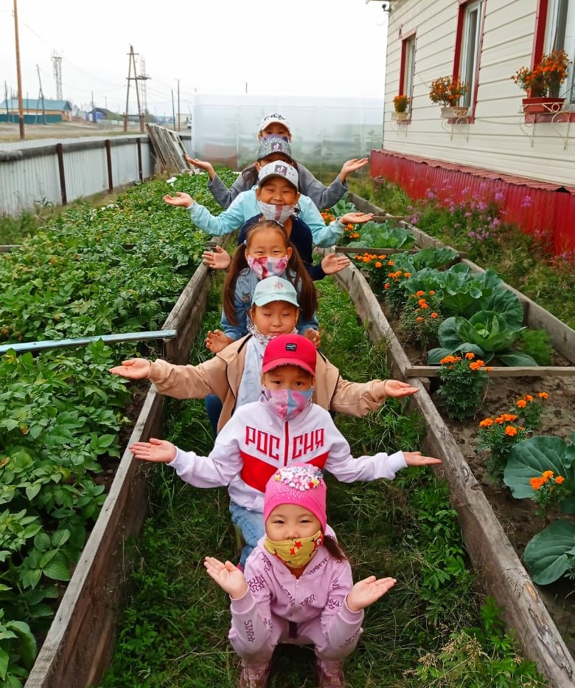
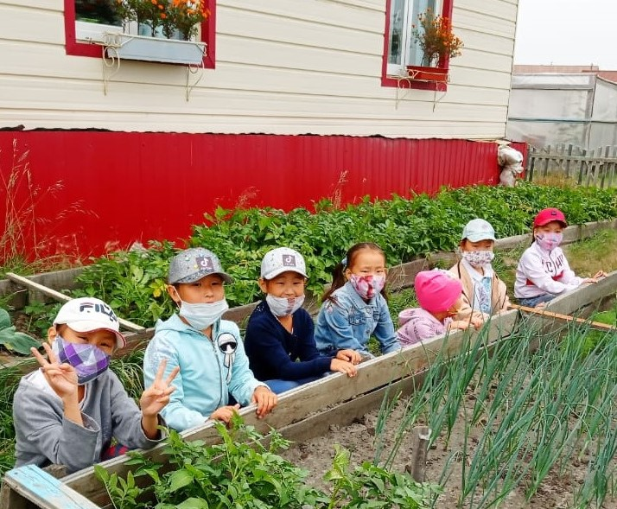
Кружок «рассадушка» дом детского творчества

Slide 26
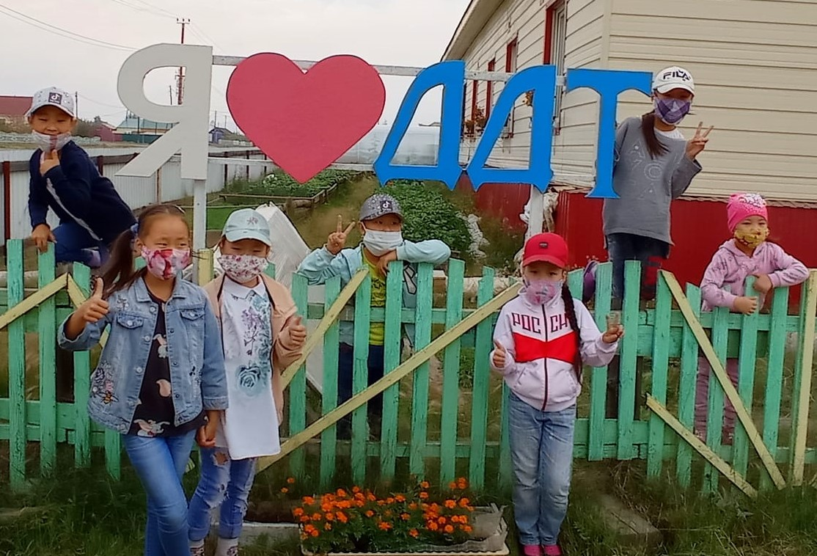

Slide 27
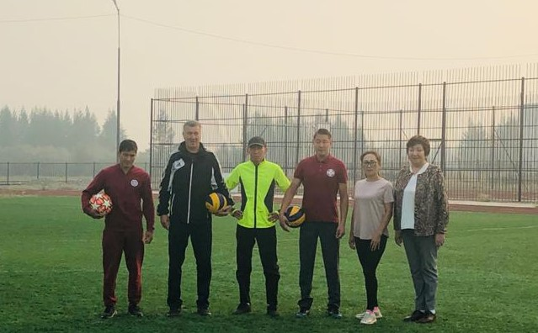
ПЕДАГОГИ дюсш

Slide 28
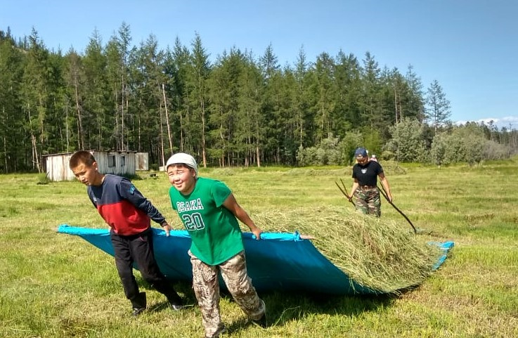
Дети трудятся на сенокосных угодьях школ

Slide 29
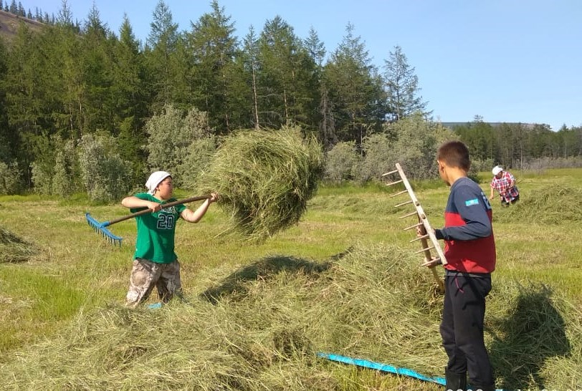

Slide 30
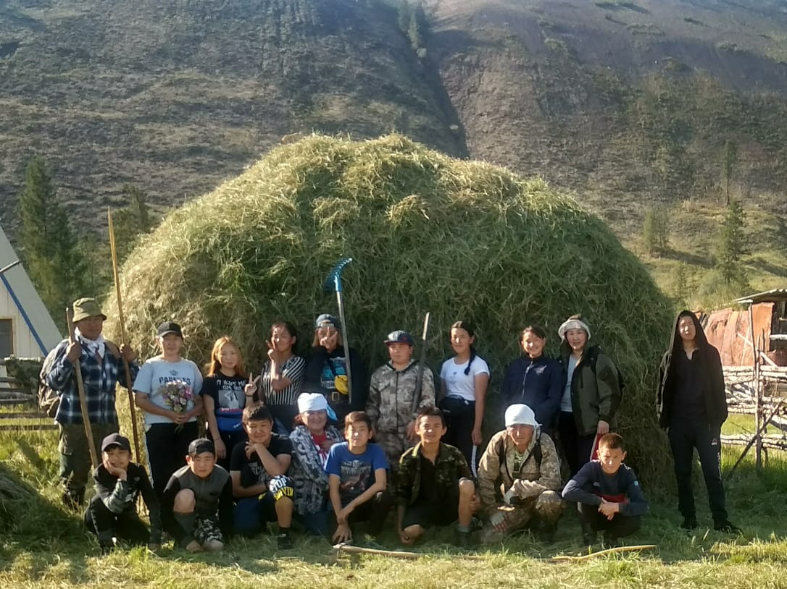
лагерь «быйан» МБОУ «Индигирская СОШ»

Slide 31
Спасибо за внимание!

